Slide 1
File IO

Slide 2


预习检查
集中测试
什么是流？
简述使用字节流读文本文件的步骤
使用什么流读写字符内容更高效？

Slide 3
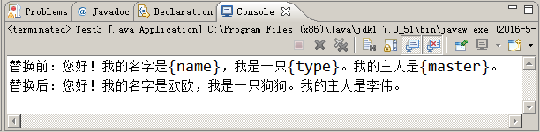
本章任务
操作文件或目录属性
复制文本文件
替换文本文件内容
复制图片

Slide 4


本章目标
会使用File类操作文件或目录的属性
熟练使用字节流读写文件
熟练使用字符流读写文件
会使用字节流读写二进制文件

Slide 5



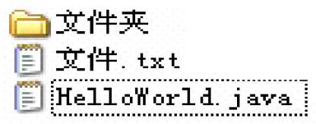

文件3-1
问题
什么是文件？
文件可认为是相关记录或放在一起的数据的集合
文件一般存储在哪里？
Java程序如何访问文件？
Java API ：java.io.File 类

Slide 6
文件3-2
File类访问文件属性
File 类
"test .txt"
或
"c:/test .txt"
File file = new File( String pathname );
创建文件对象
物理文件或目录
通过文件对象的方法
操作文件或目录的属性
（路径、权限、日期和时间等 ）
Notes:
教学指导：
1、讲解File类访问文件属性的步骤
2、讲解构造方法，文件路径名的分隔符
3、说明操作文件或目录属性通过方法，引出下一页

Slide 7

文件3-3
File类常用方法
方法名称 | 说 明
boolean exists( ) | 判断文件或目录是否存在
boolean isFile( ) | 判断是否是文件
boolean isDirectory( ) | 判断是否是目录
String getPath( ) | 返回此对象表示的文件的相对路径名
String getAbsolutePath( ) | 返回此对象表示的文件的绝对路径名
String getName( ) | 返回此对象表示的文件或目录的名称
boolean delete( ) | 删除此对象指定的文件或目录
boolean createNewFile( ) | 创建名称的空文件，不创建文件夹
long length() | 返回文件的长度，单位为字节, 如果文件不存在，则返回 0L
演示示例1：使用File类操作文件或目录属性
Notes:
教学指导：
1、简单介绍File类的常用方法，通过演示讲解各方法。
2、先演示“显示文件信息”，再演示“创建文件”和“删除文件”

Slide 8

学员操作——操作文件或目录属性
练习
需求说明
实现查看文件属性、创建和删除文件
完成时间：20分钟

Slide 9
共性问题集中讲解
常见问题及解决办法
代码规范问题
调试技巧
共性问题集中讲解

Slide 10

流 3-1
问题
如何读写文件？
通过流来读写文件
流是指一连串流动的字符,是以先进先出方式发
送信息的通道
分析
InputStream
F
E
D
C
B
A
OutputStream
来自数据源的数据流
流向目的地的数据流
Notes:
教学指导：讲解流的概念、什么是输入流、输出流。

Slide 11
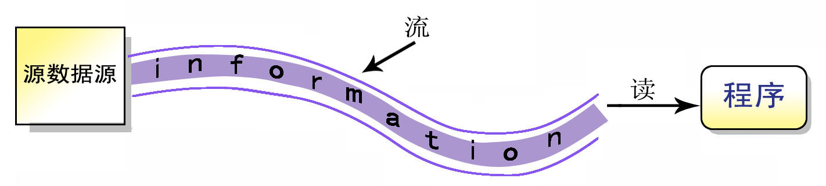
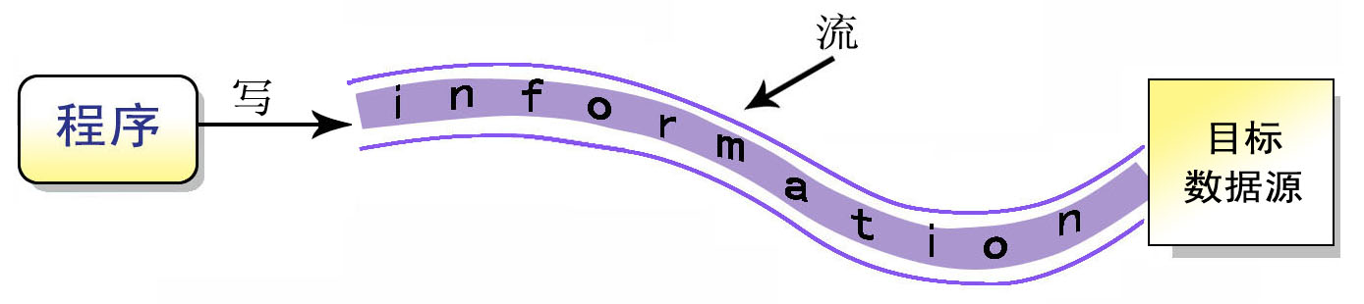
流 3-2
输入/输出流与数据源

Slide 12

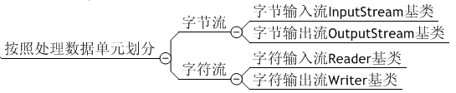
流3-3
Java流的分类
输入输出流是相对于计算机内存来说的
字节流是 8 位通用字节流，字符流是 16 位 Unicode 字符流
Notes:
教学指导：
1、讲解按不同类型的分类
2、讲解字节流与字符流的区别，及应用场合
3、同时说明这些基类是抽象类，使用时，需要使用其下的子类。

Slide 13
文件的读写
文本文件的读写
用FileInputStream和FileOutputStream读写文本文件
用BufferedReader和BufferedWriter读写文本文件
二进制文件的读写
使用DataInputStream和DataOutputStream读写二进制文件

Slide 14

使用FileInputStream 读文本文件
实现步骤
引入相关的类
构造文件输入流FileInputStream 对象
读取文本文件的数据
关闭文件流对象
import java.io.IOException;
import java.io.FileInputStream;
FileInputStream fis= new FileInputStream(“c:\\test.txt");
fis.available();
fis.read();
fis.close();
演示示例2：使用FileInputStream类读取文本文件
Notes:
教学指导：
1、演示时，结合步骤串讲每一步骤的实现代码，然后演示效果
2、讲解文件中保存了“abc”，而输出的结果是97 98 99的原因
3、讲解强制类型转换实现输出“abc”

Slide 15
小结
InputStream类常用方法
int read( )
int read(byte[] b)
int read(byte[] b,int off,int len)
void close( )
int available()
子类FileInputStream常用的构造方法
FileInputStream(File file)
FileInputStream(String name)
Notes:
教学指导：
演示完后，总结InputStream类的常用方法，说明子类FileInputStream是常用类，并说明除演示示例以外的另个一种FileInputStream类的构造方法。

Slide 16

使用FileOutputStream 写文本文件
提问
使用FileOutputStream 写文本文件的步骤与读文件的步骤有何不同？
输出流FileOutputStream
对象
关闭文件流对象
引入相关的类
import java.io.IOException;
import java.io.FileOutputStream;
构造文件输出流
FileOutputStream
FileOutputStream
("c:\\test.txt");
fos = new
FileOutputStream
String str ="好好学习Java";
byte[] words = str.getBytes();
fos.write(words, 0, words.length);
把数据写入文本文件
fos.close();
演示示例3：使用FileOutputStream类向文本文件写数据

Slide 17

小结
OutputStream类常用方法
void write(int c)
void write(byte[] buf)
void write(byte[] b,int off,int len)
void close( )
子类FileOutputStream常用的构造方法
FileOutputStream (File file)
FileOutputStream(String name)
FileOutputStream(String name,boolean append)
注意
1、前两种构造方法在向文件写数据时将覆盖文件中原有的内容
2、创建FileOutputStream实例时，如果相应的文件并不存在，则会自动创建一个空的文件
Notes:
教学指导：
演示完后，总结OutputStream类的常用方法，说明子类FileOutputStream是常用类，并说明除演示示例以外的另个一种FileOutputStream类的构造方法，并强调注意事项。

Slide 18

学员操作——复制文本文件3-1
指导
训练要点
理解输入流和输出流类的概念。
使用FileInputStream实现读取文本文件。
使用FileOutputStream实现向文本文件中写数据
需求说明
文件“我的青春谁做主.txt”位于D盘根目录下，要求将此文件的内容复制到
C:\myFile\myPrime.txt中
讲解需求说明

Slide 19
学员操作——复制文本文件3-2
指导
实现思路
1. 创建文件“D:\我的青春谁做主.txt”并自行输入容
2. 创建C:\myFile的目录
3. 创建输入流FileInputStream对象，负责对D:\我的青春谁做主.txt文件的读取
4. 创建输出流FileOutputStream对象，负责将文件内容写入到C:\myFile\myPrime.txt中
5. 创建中转站数组words，存放每次读取的内容。
6. 通过循环实现文件读写
7. 关闭输入流、输出流

Slide 20

学员操作——复制文本文件3-3
指导
关键代码
// 1、创建输入流对象,负责读取D:\我的青春谁做主.txt文件
FileInputStream fis = new FileInputStream("D:\\我的青春谁做主.txt");
//2、创建输出流对象，负责将文件内容写入到C:\myFile\my Prime.txt中
FileOutputStream fos = new FileOutputStream("C:\\myFile\\myPrime.txt",true);
// 3、创建中转站数组,存放每次读取的内容
byte words [] = new char[1024];
// 4、通过循环实现文件读写
while((fis.read())!=-1){
fis.read(words); //读取文件
fos.write(words, 0, words.length); //写入文件
}
完成时间：20分钟

Slide 21
共性问题集中讲解
常见问题及解决办法
代码规范问题
调试技巧
共性问题集中讲解

Slide 22
使用字符流读写文件2-1
问题
格式模版保存在文本文件pet.template中，内容如下：
您好！
我的名字是{name}，我是一只{type}
我的主人是{master}
其中{name}、{type}、{master}是需要替换的内容，现在要求按照模板格式保存宠物数据到文本文件，即把{name}、{type}、{master}替换为具体的宠物信息，该如何实现呢？

Slide 23
使用字符流读写文件2-2
分析
可以把该问题分解为
如何从文件中读取模版？
如何替换模版中的内容为当前宠物信息？
如何将文本保存到文件？
使用Reader接口实现
使用String的replace()方法实现
使用Writer接口实现
使用字符流读写文本更合适
Notes:
教学指导：先分析问题，引出解决方案，然后过渡到下一页，先讲解FileReader类

Slide 24

使用FileReader读取文件
示例
import java.io.Reader;
import java.io.FileReader;
import java.io.IOException;
... ...
//创建 FileReader对象对象
Reader fr=null;
StringBuffer sbf=null;
try {
fr = new FileReader("D:\\myDoc\\简介.txt");
char ch[]=new char[1024]; //创建字符数组作为中转站
sbf=new StringBuffer();
int length=fr.read(ch); //将字符读入数组
while ((length!= -1)) {//循环读取并追加字符
sbf.append(ch); //追加到字符串
length=fr.read();
}
}... ...
fr.close();
1、引入相关的类
与字节流FileInputStream类实现文本文件读取步骤类似
2、创建FileReader对象
3、读取文本文件的数据
4、关闭相关的流对象
演示示例4：使用FileReader读取文本文件
Notes:
教学指导：演示使用FileReader读取文件。总结实现步骤。

Slide 25
BufferedReader类
问题
如何提高字符流读取文本文件的效率？
使用FileReader类与BufferedReader类
BufferedReader类是Reader类的子类
BufferedReader类带有缓冲区
按行读取内容的readLine()方法
BufferedReader类特有的方法
Notes:
教学指导：
讲解BufferedReader类的缓冲区（它可以先把一批数据读到缓冲区，接下来的读操作都是从缓冲区内获取数据，避免每次都从数据源读取数据进行字符编码转换，从而提高读取操作的效率）

Slide 26
使用 BufferedReader 读文本文件
实现步骤
import java.io.FileReader;
import java.io.BufferedReader;
import java.io.IOException;
引入相关的类
构造BufferedReader 对象和FileReader 对象
调用readLine ()方法读取数据
关闭文件流对象
Reader fr=new
FileReader("C:\\myTest.txt ");
BufferedReader br=new
BufferedReader(fr);
br.readLine();
br.close();
fr.close();
演示示例5：使用BufferedReader和FileReader读取文本文件
Notes:
教学指导：演示时，结合步骤串讲每一步骤的实现代码，然后演示效果

Slide 27
小结
Reader类常用方法
int read( )
int read(byte[] c)
read(char[] c,int off,int len)
void close( )
子类BufferedReader常用的构造方法
BufferedReader(Reader in)
子类BufferedReader特有的方法
readLine()
Notes:
教学指导：
演示完后，总结InputStream类的常用方法，说明子类FileInputStream是常用类，并说明除演示示例以外的另个一种FileInputStream类的构造方法。

Slide 28
使用FileWriter写文件
示例
import java.io.Reader;
import java.io.FileWriter ;
import java.io.IOException;
... ...
try {
//创建一个FileWriter对象
fw=new FileWriter("D:\\myDoc\\简介.txt");
//写入信息
fw.write("我热爱我的团队！");
fw.flush(); //刷新缓冲区
}catch(IOException e){
System.out.println("文件不存在!");
}
… …
fw.close(); //关闭流
… …
1、引入相关的类
2、创建FileWriter对象
3、写文本文件
与字节流FileOutputStream类实现向文本文件写入数据步骤类似
4、关闭相关的流对象
演示示例6：使用FileWriter类向文本文件写数据
Notes:
教学指导：演示使用FileReader读取文件。总结实现步骤。

Slide 29
BufferedWriter类
问题
如何提高字符流写文本文件的效率？
使用FileWriter类与BufferedWriter类
BufferedWriter类是Writer类的子类
BufferedWriter类带有缓冲区
Notes:
教学指导：
讲解BufferedWriter类的缓冲区（BufferedWriter与BufferedReader的流方向正好相反，BufferedWriter是把一批数据写到缓冲区，当缓冲区满的时候，再把缓冲区的数据写到字符输出流中。这可以避免每次都执行物理写操作，从而提高io操作的效率）。

Slide 30
使用 BufferedWriter 写文件
实现步骤
引入相关的类
构造BufferedWriter对象和FileWriter对象
调用write()方法写数据据
流对象的清空和关闭flush()和close()
import java.io.FileWriter ;
import java.io.BufferedWriter ;
import java.io.IOException;
FileWriter fw=new
FileWriter("C:\\myTest.txt");
BufferedWriter bw=new
BufferedWriter(fw);
bw.write("hello");
bw.flush();
fw.close();
演示示例7：使用BufferedWriter和FileWriter类写文本文件
Notes:
教学指导：演示时，结合步骤串讲每一步骤的实现代码，然后演示效果

Slide 31
小结
Writer类常用方法
write(String str)
write(String str,int off,int len)
void close()
void flush()
子类BufferedWriter常用的构造方法
BufferedReader(Writer out)
Notes:
教学指导：
演示完后，总结InputStream类的常用方法，说明子类FileInputStream是常用类，并说明除演示示例以外的另个一种FileInputStream类的构造方法。

Slide 32
学员操作——替换文本文件内容3-1
指导
训练要点
使用BufferedReader和FileReader读取文本文件
使用BufferedWriter和FileWriter写内容到文件
需求说明
读取模板文件C:\pet.templater的内容，按照pet.template的模板格式保存宠物数据到文本文件，即把{name}、{type}、{master}替换为具体的宠物信息，将替换后的内容写入到D\myDoc\pet.txt中
讲解需求说明

Slide 33
学员操作——复制文本文件3-2
指导
实现思路
1.创建字符输入流BufferedReader对象
2.创建字符输出流BufferedWriter对象
3. 建StringBuffer对象sbf，用来临时存储读取的
数据
4. 通过循环实现文件读取，并追加到sbf中
5. 使用replace()方法替换sbf中的内容
6. 将替换后的内容写入到文件中
7. 关闭输入流、输出流
完成时间：20分钟

Slide 34
学员操作——复制文本文件3-3
指导
关键代码
//创建 输入、输出流对象.
BufferedReader reader = new BufferedReader(fr);
BufferedWriter writer = new BufferedWriter(fw);
String line = null;
StringBuffer sbf=new StringBuffer();
//循环读取并追加字符
while ((line = reader.readLine()) != null) {
sbf.append(line);
}
… …
String newString=sbf.toString().replace("{name}", "欧欧");
… …
writer.write(newString); //写入文件

Slide 35
共性问题集中讲解
常见问题及解决办法
代码规范问题
调试技巧
共性问题集中讲解

Slide 36
读写二进制文件
DataInputStream类
FileInputStream的子类
与FileInputStream类结合使用读取二进制文件
DataOutputStream类
FileOutputStream的子类
与FileOutputStream类结合使用写二进制文件
Notes:
教学指导：
简介DataInputStream类和DataOutputStream类，说明继承关系及使用步骤，并强调与FileInputStream和DataOutputStream的使用步骤类似。然后过度到下一页，先讲解DataInputStream的使用步骤，采用总分总教法。

Slide 37
使用 DataInputStream 读二进制文件
实现步骤
引入相关的类
构造数据输入流对象
调用read ()方法读取二进制数据
关闭数据输入流
import java.io.FileInputStream;
import java.io.DataInputStream;
FileInputStream fis=new
FileInputStream("C:\\HelloWorld.class");
DataInputStream dis=new
DataInputStream(fis);
dis.read ();
dis.close();
与字节流FileInputStream类实现文本文件读取步骤极其相似
Notes:
教学指导：讲解步骤，同时告诉学员，暂时不演示示例，在后面将结合写二进制文件的操作来学习二进制文件的读取操作

Slide 38
使用 DataOutputStream写二进制文件
实现步骤
引入相关的类
构造数据输出流对象
调用write()方法写二进制文件的数据
关闭数据输出流
import java.io.FileOutputStream;
import java.io.DataOutputStream;
FileOutputStream outFile=new
FileOutputStream("C:\\temp.class");
DataOutputStream out=new
DataOutputStream(outFile);
out.write(1);
out.close();
与字节流FileOutputStream类实现文本文件读取步骤极其相似
演示示例8：二进制文件的读写

Slide 39
学员操作——复制图片
练习
需求说明
图片top.bmp位于C盘根目录下，要求将此图片复制到D:\myDoc\myPicture.bmp
完成时间：15分钟

Slide 40
共性问题集中讲解
常见问题及解决办法
代码规范问题
调试技巧
共性问题集中讲解

Slide 41
总结
File 类用于访问文件或目录的属性
流
输入流：FileInputStream
输出流：FileOutputStream
字节流
字符流
缓冲流
使用文件流的步骤
File I/O
输入流：FileWriter
输出流：FileReader
输入流：BufferedWriter
输出流：BufferedReader
引入相关的类
创建输入流/l输出流对象
读取/写入文本文件的数据
关闭相关的流对象
Notes:
教学指导；
总结部分主要达到以下几个目的：
1、回顾内容。注意与与本章任务和目标不一样。本章任务和目标是是强调内容概貌，学到技术，告知要学习什么；总结时，要格外强调观点，把每一个知识点的观点结论都尽量突出出来。
2、整理逻辑。还应该把观点之间的逻辑联系梳理出来。从而使知识系统化、逻辑化。要帮助学员整清逻辑是总结的一大任务。

Slide 42
作业
课后作业
书本后的所有本章作业
梳理本章知识点
预习下一章节内容（看视频+敲练习代码）
云题库刷理论选择题
Notes:
教学指导：
预习作业测试题用于下次上课前进行全班同学集中测试。因此技术顾问要在本次课布置下去。布置预习测试题的目的是要求学员进行预习，保障下次学员学习质量。
不少于4道题，其中至少包含一道简述题，主要了解学员对重要知识点的理解程度

Slide 43




扫我有更多精彩课程呦

